Slide 1


民航机票代理市场的预测及可视化
参赛队伍： 鹤鸣九皋
指导老师：王 裴 岩
队伍成员：刘爽、郎项羽、宋健
参赛学校：沈阳北软信息职业技术学院
Notes:
我们是沈阳北软信息职业技术学院的参赛队伍----鹤鸣九皋，参加的赛题是“民航机票代理市场的预测及可视化”，从赛题可以看出我们有三个研究点，民航机票代理市场、代理市场的预测、以及最后的可视化。整个讲解过程也将围绕这三个点进行讲解。
下面先介绍下我们整个系统的实现的功能和特点是什么。

Slide 2
1.
课题阐述
4.
地位预测
目录
2.
数据处理
5.
CONTENTS
数据展示
3.
地位计算
Notes:
这就是系统实现的额思路，也是我们PPT的介绍过程先看第一个问题阐释

Slide 3

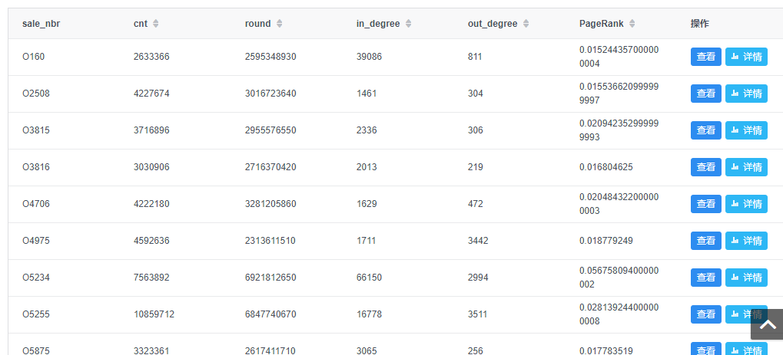
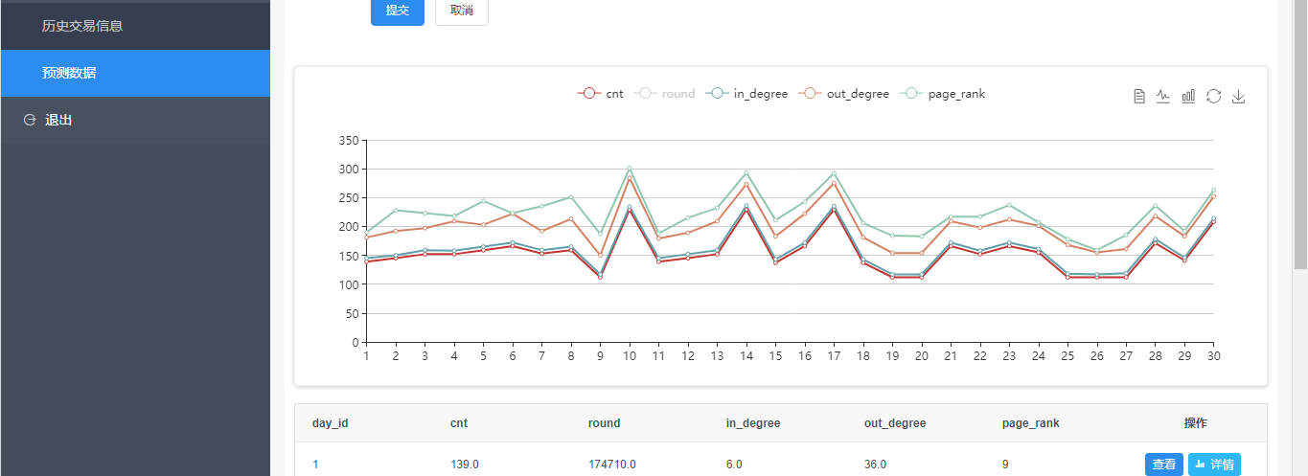
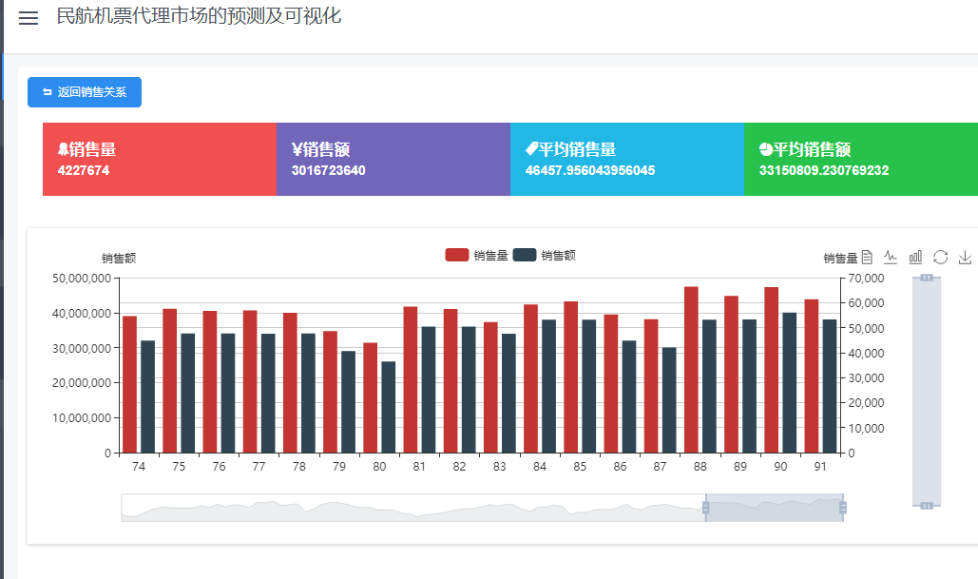

课题要求
1.设计若干指标，能够反映代理人的市场地位
6、预测准确性
2、设计算法，预测未来指标值。
3、代理人市场地位的可视化
4、计算粒度到天
5、地位时间10分钟内，预测时间30分钟内

Slide 4
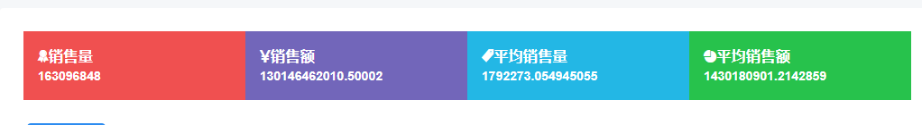
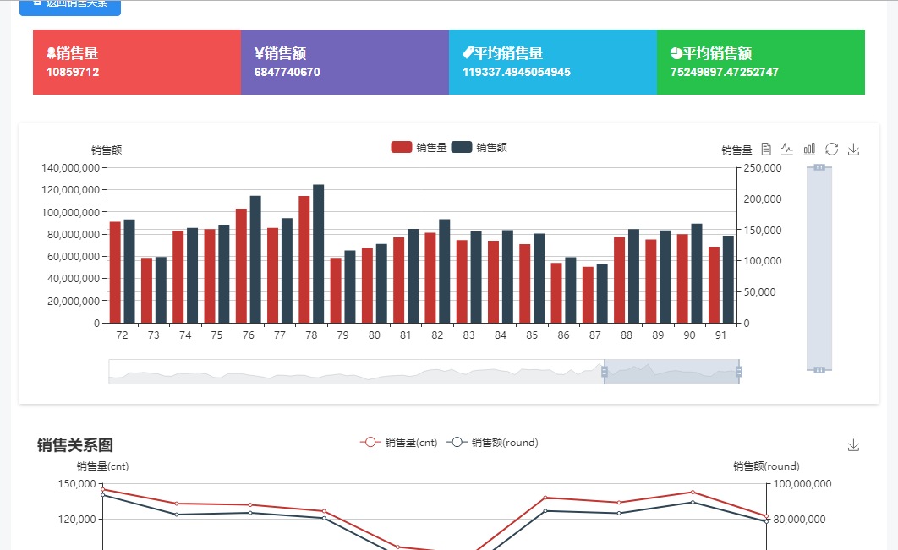
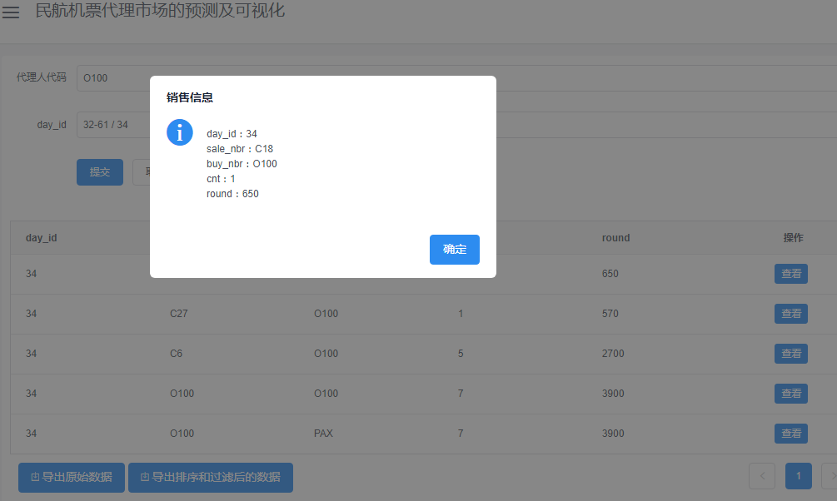
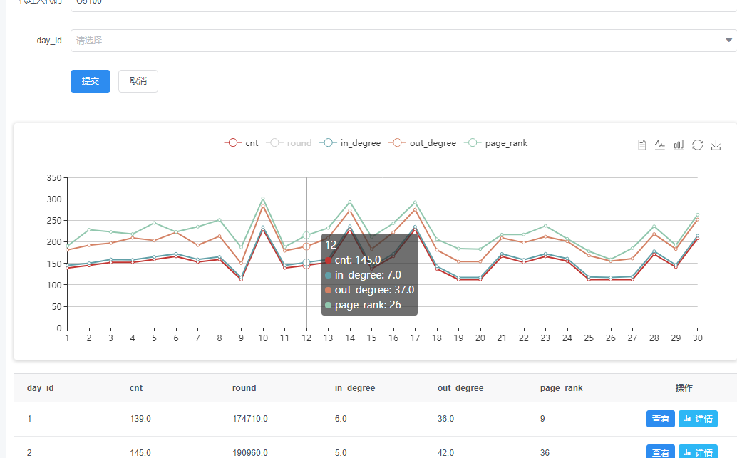
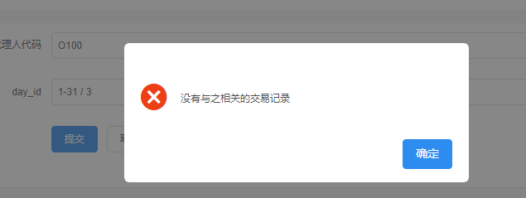
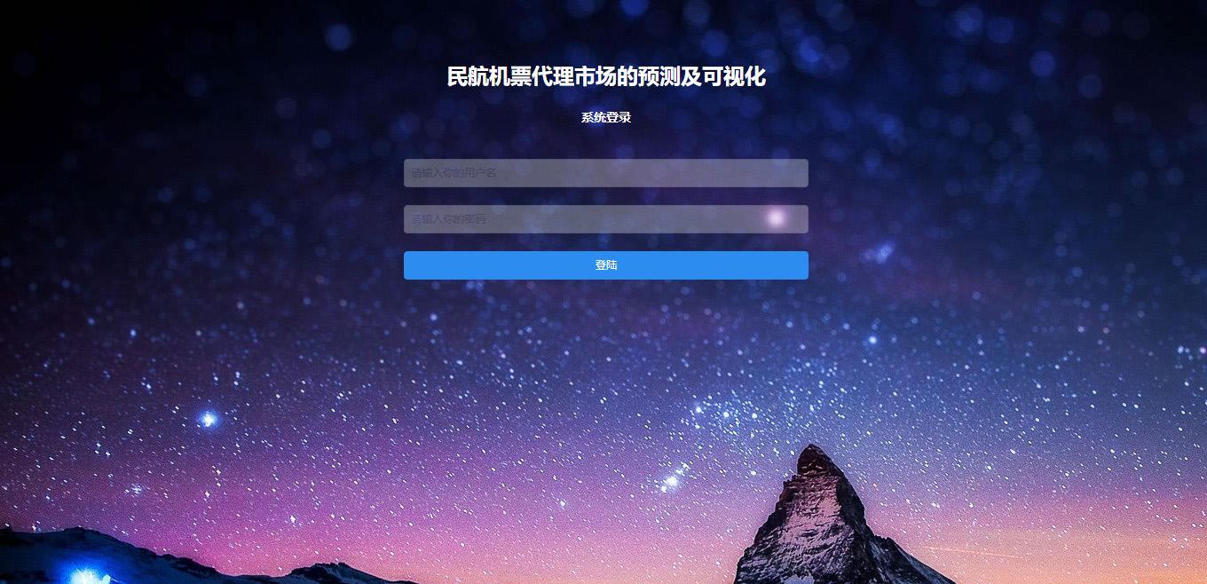
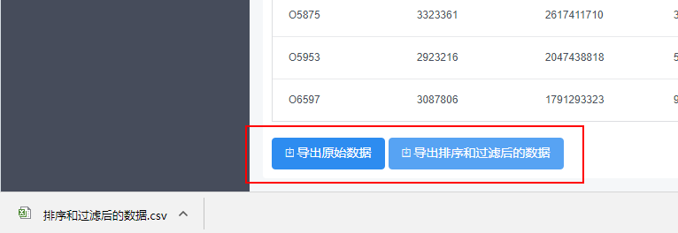
系统功能
数据统计
代理人地位展示
历史交易记录
未来变化趋势
系统登录
数据导出
Notes:
系统功能可以概括为数据统计、代理人地位展示、历史交易记录，未来变化趋势、系统登录
数据统计：统计整个航空公司不同指标的值，并计算这个指标值中代理人排名前十。
代理人地位展示：展示一个代理人的不同指标的变化趋势。
历史交易记录：筛选出历史上某一天与这个代理人有交易记录的代理人信息
未来变化趋势：预测出这个代理人未来的变化趋势
系统登录：登录系统后才能进行以上操作。

Slide 5
系统特点
1.多指标评估：通过销售额、销售量、下游分销代理量、上游代理量、与其它代理的关联程度等指标评估代理商市场地位，从不同角度刻画市场地位。
2.多粒度指标演化预测：可从天、周与月等不同粒度预测代理人各指标的演化趋势，
满足各粒度预测需求。
3.高预测精度：各指标平均预测精度超过80%，演化趋势预测稳定可靠。
4.高响应速度：每个代理人各评估指标计算计算时间小于1秒，月演化趋势预测时间小
于1分钟。
5.可视化展示：采用多种可视化图表，对代理人的各项指标与演化趋势进行可视化展示，演化趋势与相对市场地位一目了然。
Notes:
我们的整个系统，从以下五个方面从分别展示民航机票代理市场的演变过程，这也是整个系统的一个特点。
1、多指标评估；从样本数据中找出能够反映代理人市场地位的潜在指标。下游分销代理，上游分销代理，以及与其他代理的关联程度。从不同角度刻画市场地位。
2、多粒度指标演化预测：从每月、每周、每天多个时间维度进行展示代理人历史演变过程、预测未来变化趋势。
3、高预测精度，每个指标的预测准确度大于80%。
4、高响应速度：在可视化方面每个页面的响应速度在1秒之内，预测一个月的速度在1分钟之内。
5、可视化展示：多图标展示，使用不同的图表类型展示代理人的市场演变过程和变化 趋势。
接下来我会更加详细的介绍系统的实现过程。

Slide 6
课题阐述
数据清洗
地位计算
地位预测
可视化展示
Python
Pandas
Python
Pandas
Numpy
Networkx
Python
Pandas
Numpy
Sklearn
Pandas
Numpy
Vue.js
iview
Echart
Notes:
一开始我们提到，整个课题研究可以分为三点：民航机票代理市场、代理市场预测、可视化；
在处理这三问题中运用到了数据清洗，地位计算，地位预测，可视化展示。技术语言采用了Python、pandas、Numpy、
Networkx、Sklearn、Vue、Echart。主要还是使用的Python语言进行开发，语言逻辑简单、架构完善、易于维护
整个系统最终是要可视化的展示，可视化展示需要有一点的数据，数据就要从预测出来的数据、计算出来的代理人地位数据中来。
但是这些数据又要从赛题方提供的样本数据中计算和预测，所以要对样本数据进行一个清洗过程。因为我们在计算后面的数据的过程中
发现样本数据中存在着不少错误数据。所以系统的实现过程就是按照数据清洗、代理人地位计算、代理人地位预测，以及最后的可视化这个流程。（不要了）
下面我们就按照这个流程进行介绍。第一个
如何进行清洗，怎么清洗、清洗什么？

Slide 7
数据处理
buy_nbr
NULL
cnt=0
round != 0
cnt != 0
round = 0
虚 假 数 据
Notes:
先看清洗什么，清洗buy_nbr为空，cnt=0但是round！=0，cnt！= 0但是round=0。
先说一下这些字段都代表什么，样本数据中提供了五个字段，day_id，日期编号；sale_nbr卖出代理人；buy_nbr买入代理人，cnt销售量；round销售额。
第一种没有买入代理人，第二种没有销售量但是有销售额，第三种有销售量没有销售额。所以这三种数据是错误数据、虚假数据；会影响到我们后来的地位计算以及预测
我们做的处理就是把这些数据进行删除。
清洗完数据后我们得到一个能够计算代理人地位，和能够进行未来预测的数据。接下来就是计算地位。

Slide 8
地位计算
刻画机票
代理画像
计算出度
计算入度
计算PageRank
Notes:
什么样的数据才能够代表代理人的市场地位？我们从样本数据中发现代理人与代理人之间的关系就是图论中点与点之间的关系。
所以我们先对刻画了机票代理画像，把代理人之间的关系转化成点与点的关系。那么我们要计算的就是这个点在整个图中的的重要程度，
这个点的重要程度如何体现。我们采用出度、入度表示与这个点有关系的点的数量，采用PageRank值表示这个点重要程度排名。
在样本数据已存在的销售量和销售额指标同时使用这三个指标评估代理人的市场地位。我们采用图论的相关算法计算这些指标值。
计算完后我们又会得到一个新的数据，这个数据就能够评估这个代理人的市场地位，同时使用这个数据预测未来代理人市场地位变化趋势。

Slide 9
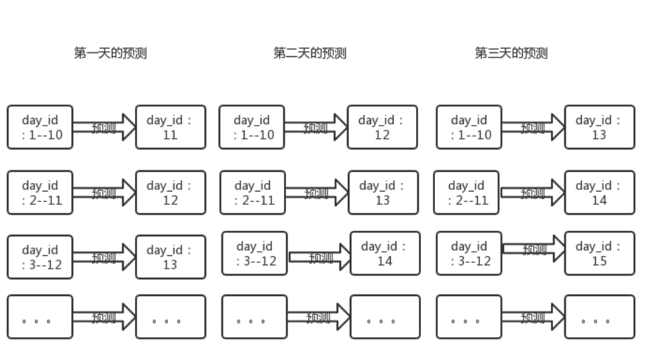
Notes:
如何预测这个代理人的未来地位变化趋势，先要搞明白什么叫做预测，预测就是利用历史数据估算未来数据，
我们采用Python的机器学习包Sklearn进行预算，样本数据中使用时间维度进行数据的排列，时间维度是一个线形系列
所以我们采用线形回归模型中Logistics回归进行预测，预测算法是每十天预测一个数值，训练出一个第一天的预测1-10预测第十一天，2-11预测第十二天。第二天预测是1-10预测第十二天，2-11预测第十三条等等。使用这种算法能够预测出代理人未来一个月的 值以及变化趋势。
把历史数据分为训练集和测试集，训练集训练出一个预测模型，测试集计算预测的准确度。
完成代理人地位的评估和未来地位的变化趋势后就是可视化展示。

Slide 10
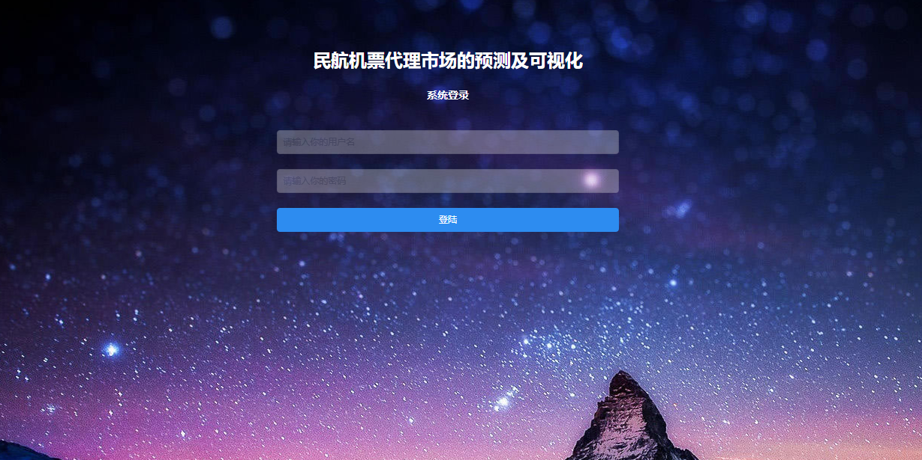
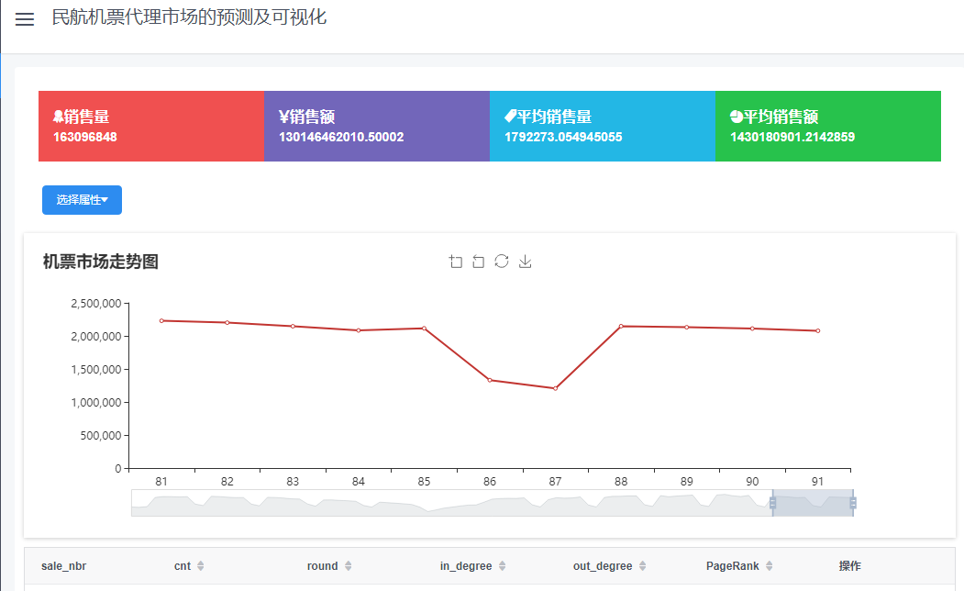
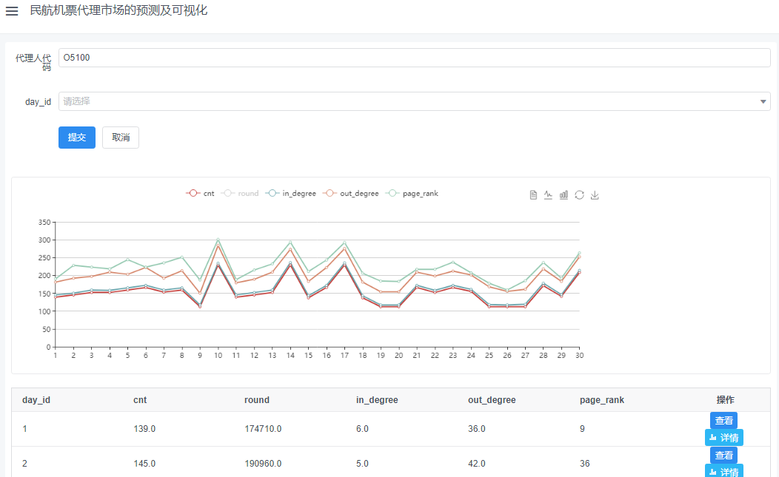
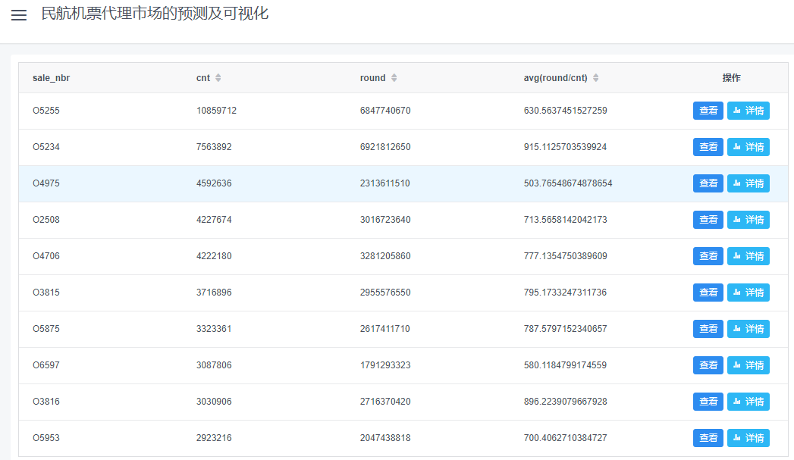
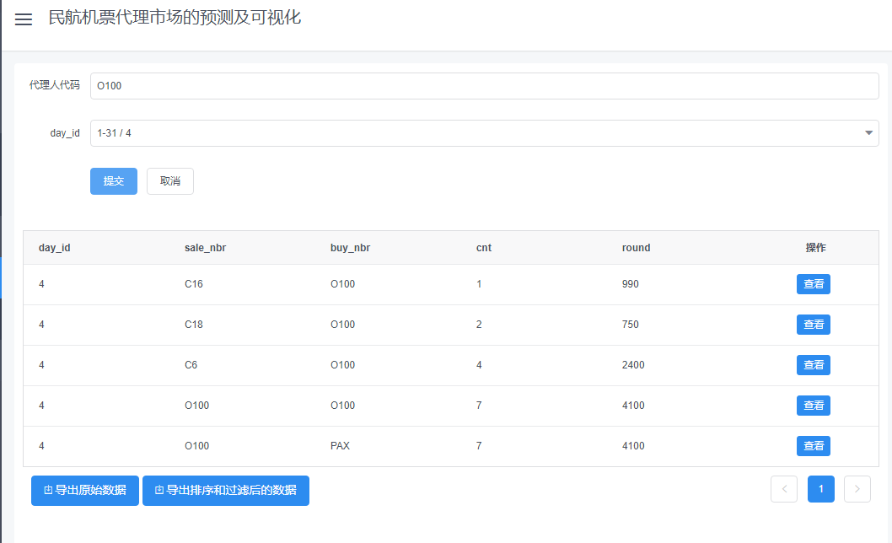
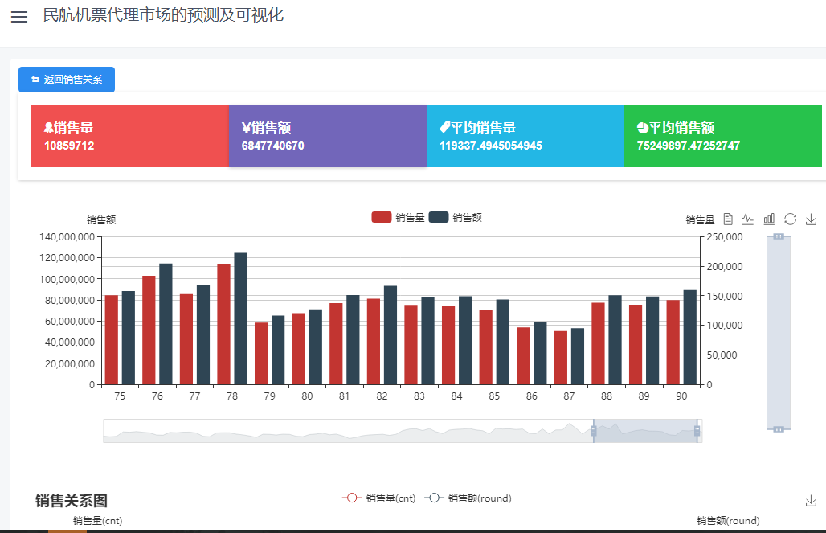
数据展示
Notes:
可视化展示方面采用前后端分离技术，后端计算相关数据返回要展示数据，前端使用这些数据进行可视化展示。加快页面加载速度。使用折线图、柱状图，分别展示代理人不同指标值演变过程，和指标的具体值。

Slide 11
Thanks
第六届全国大学生软件设计大赛

